Slide 1
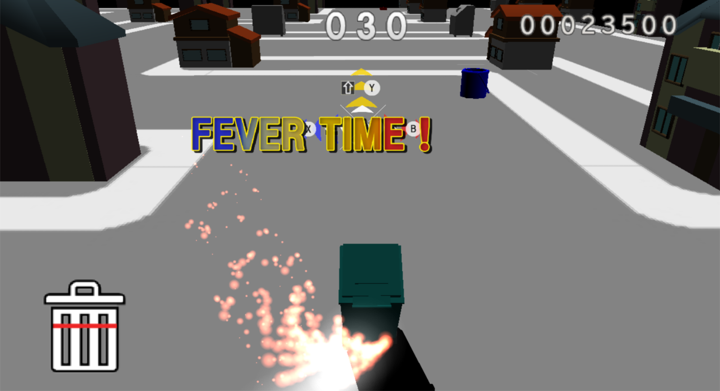

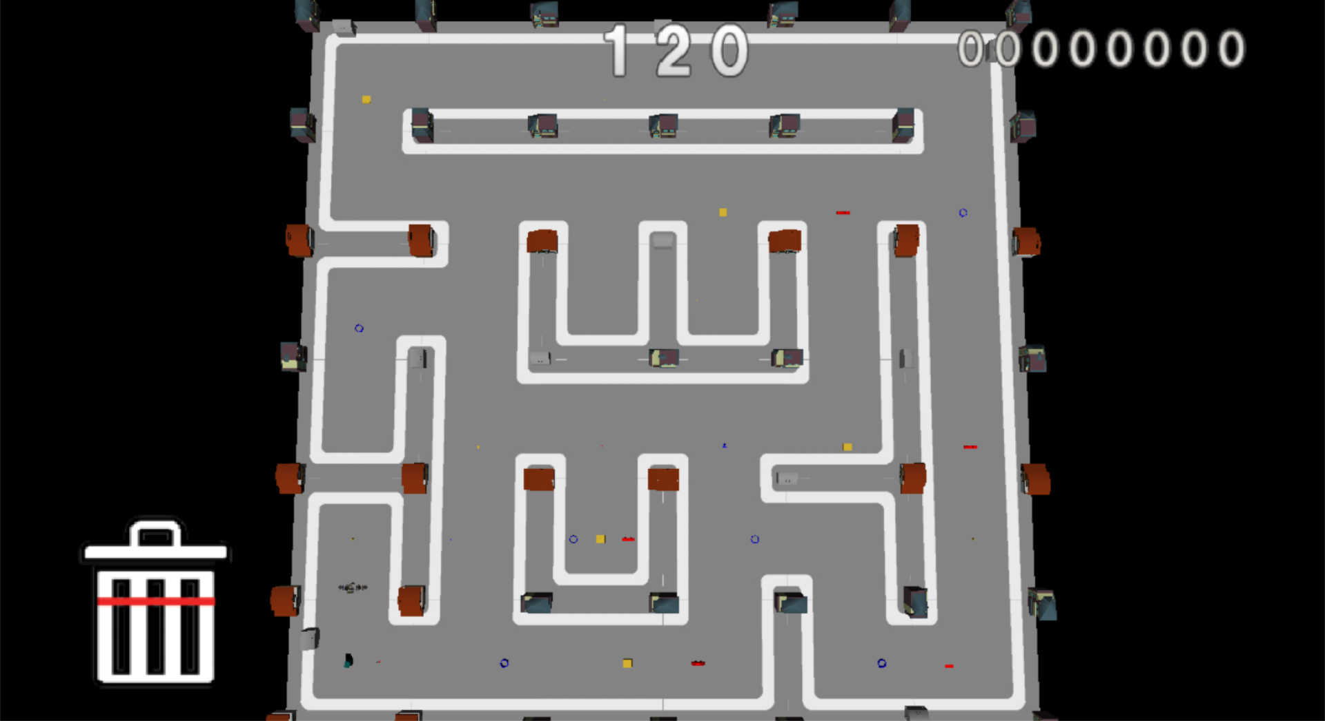
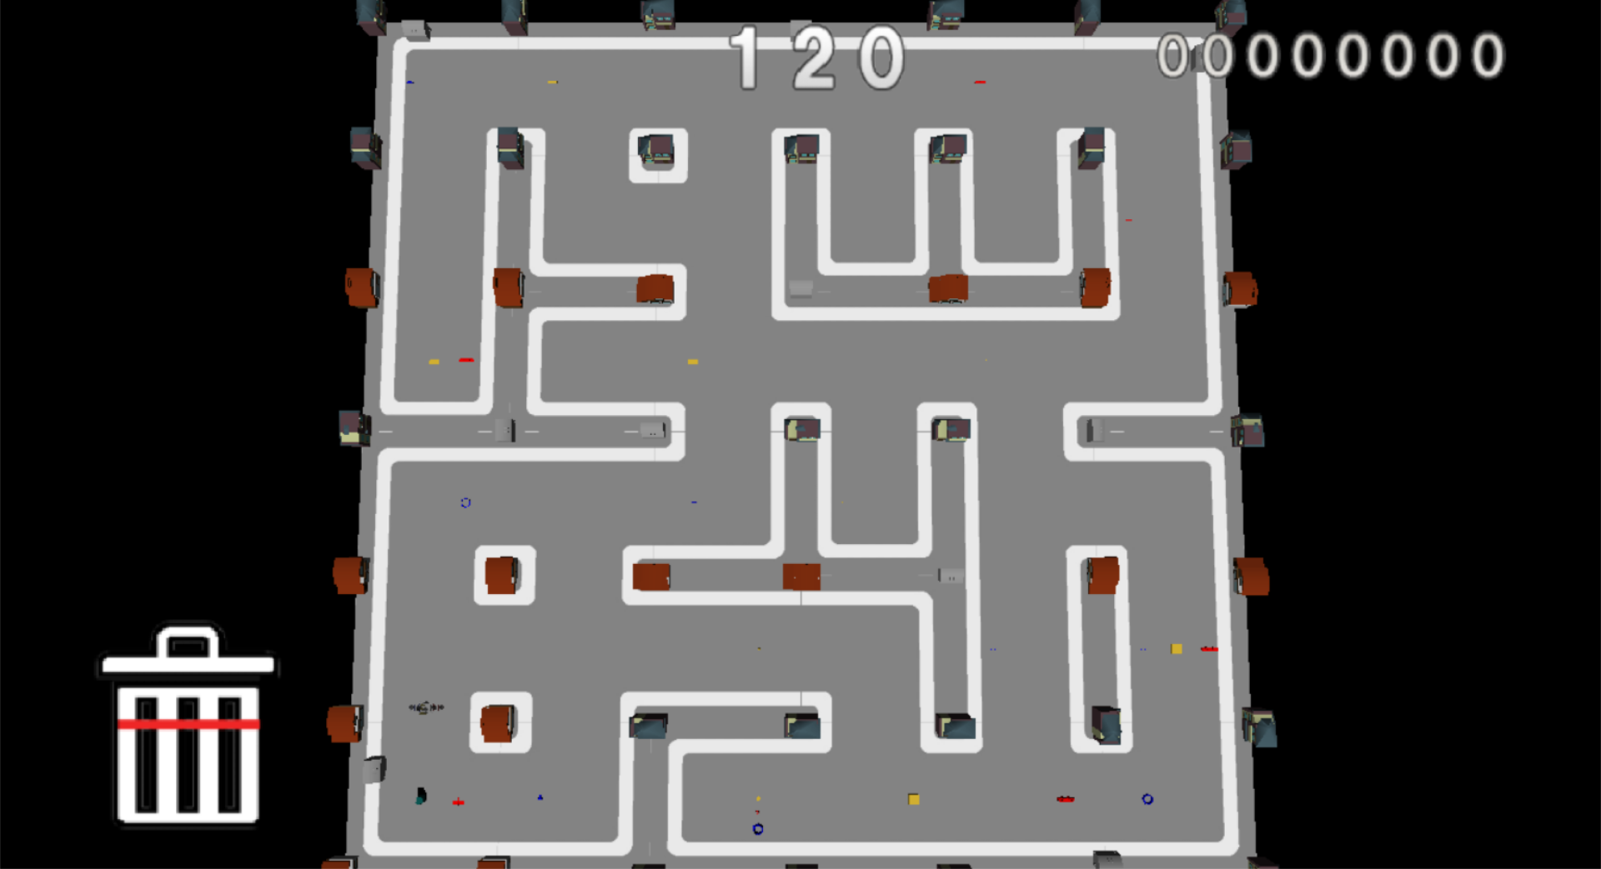
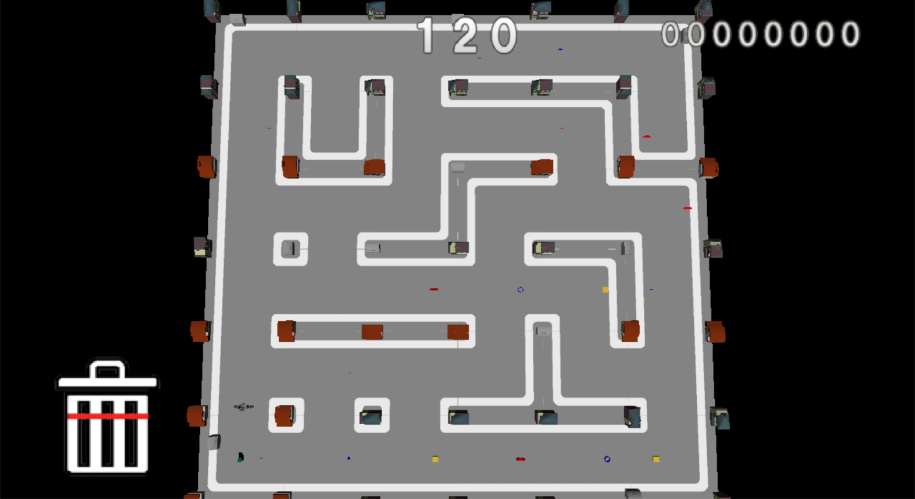
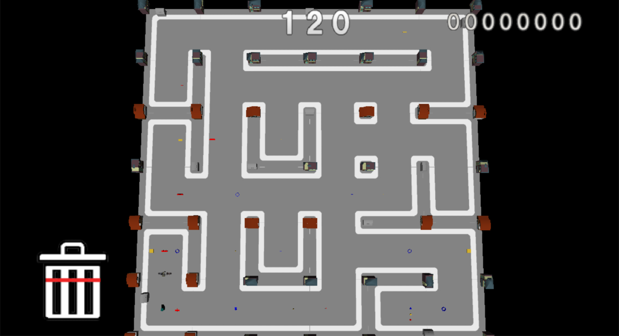
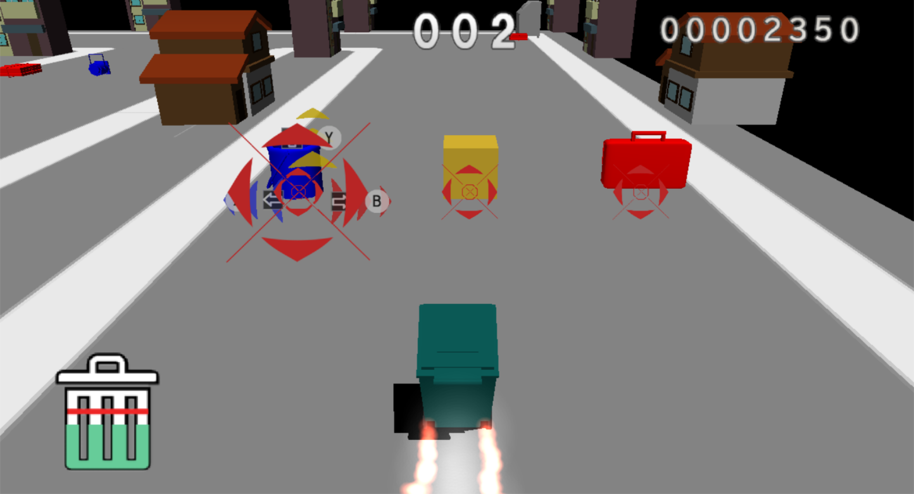

開発環境：DirectX9
使用言語：C++
開発期間：６月上旬～９月下旬
ジャンル：STG + ACT
製作者：阿部翔大郎
マップの
ランダム自動生成
行けない道が
できないように
床を生成
床の種類から道を判断して自動移動
対象と重なったときにカーソルを自動補正して狙いやすく

